Slide 1
Barn som är långsiktigt placerade i familjehem
Information till familjehem om de juridiska skillnaderna mellan familjehemsplacering, vårdnadsöverflyttning och adoption

Slide 2
Innehåll
Del 1: Om barn som växer upp i familjehem
Del 2: Film
Del 3: Information om arbetet i vår kommun
Del 4: Reflektion och diskussion

Slide 3
Återföreningsprincipen
När ett barn är placerat i familjehem är utgångspunkten att barnet ska återförenas med sina föräldrar så fort målet med insatsen är uppnått.
Men ibland är en återförening inte det bästa för barnet. I de fallen behöver socialtjänsten arbeta för att skapa långsiktig trygghet och stabilitet för barnet på annat sätt.
Notes:
Det är viktigt att poängtera att återföreningsprincipen gäller och är utgångspunkten enligt lagen men det finns barn som av olika skäl inte kan flytta hem till sina föräldrar.

Slide 4
Återföreningsprincipen
Utgångspunkten är återförening
Över tid har regler införts som i viss mån innebär avsteg från återförenings-principen
Notes:
Reglerna om vårdnadsöverflyttning till familjehemsföräldrar är ett exempel på detta.

Slide 5
Del 1: Om barn som växer upp i familjehem

Slide 6
Vilka är de långsiktigt placerade barnen?
5 procent av alla i Sverige är någon gång under sin barndom placerade i samhällsvård.
De flesta av dem bor i familjehem.
En femtedel av de barn som placeras flyttar inte hem till föräldrarna igen.
Notes:
Under 2021 placerades cirka 26200 barn och unga någon gång i någon form av samhällsvård
Utav dem bodde knappt 18 700 i familjehem
Det betyder att de flesta barn och unga som placeras bor i familjehem
Ungefär 20% eller en femtedel kan av olika skäl inte flytta hem till sina föräldrar igen
De kommer växa upp i samhällsvård
Den här presentationen och filmen handlar om dessa barn

Slide 7
När barn som växer upp i familjehem inte kan flytta hem
Familjehemsplaceringen fortsätter
Vårdnaden flyttas över till familjehemsföräldrarna
Barnet adopteras av familjehemsföräldrarna
Notes:
För de barn som inte kan flytta hem till sina föräldrar och som ska växa upp i sitt familjehem finns tre huvudsakliga alternativ. Det är viktigt att komma ihåg att de här alternativen är utifrån regelverket för barn som ska bo kvar i sitt familjehem. I verkligheten är omständigheterna och förutsättningarna många och varierande. Något som inte tas upp i filmen.

Slide 8
Hur vanligt är det med adoption och vårdnadsöverflytt?
Det vanligaste är att barnet är fortsatt familjehemsplacerad
En liten del får vårdnaden flyttad till familjehemmet
Ett fåtal barn adopteras av familjehemmet
Notes:
Statistik över antalet barn som vårdnadsöverflyttades:
2019: 340 barn
2020: 319 barn
2021: 432 barn

Slide 9
Del 2: Se filmen
Se filmen här
Notes:
Nu är det dags att visa filmen!

Slide 10
Del 3: Handläggningsprocessen i vår kommun

Slide 11
Så här fungerar det i vår kommun
Vårdnadsöverflyttning
Handläggnings-processen
Domstols- processen
Tidsperspektiv
Förutsättningar
Utmaningar
Adoption
Handläggnings- processen
Domstols- processen
Tidsperspektiv
Utmaningar
Notes:
1. Beskriv hur ett ärende om vårdnadsöverflytt handläggs i din kommun, utifrån era förutsättningar och organisation. Kanske har ni särskilda riktlinjer och policys i din kommun?
Beskriv hur domstolsprocessen vid vårdnadsöverflytt ser ut.
2. Beskriv hur ett ärende om adoption handläggs i din kommun, utifrån era förutsättningar och organisation. Kanske har ni särskilda riktlinjer och policys i din kommun?
Beskriv hur domstolsprocessen vid adoption ser ut.
Tänk på att
Använda ett enkelt språk
Förklara begrepp som kan vara okända för familjehemmen
Berätta vilka som är berörda av ett ärende om vårdnadsöverflytt
Berätta vilka som är berörda av en adoption
Vilka är part i ärendet
Lägg även in tidsramar och tidsperspektiv.
Tips!
Använd ett fiktivt ärende för att beskriva processen. Det gör beskrivningen mer personlig, mer konkret och underlättar för deltagarna att ställa frågor.

Slide 12
Del 4: Reflektion och diskussion
Notes:
Tips! Förbered dig på frågor om bland annat:
Barnets rättigheter i dessa ärenden
Skillnad mellan förvaltningsdomstol och allmän domstol
Skillnaden mellan Familjehemsenhet och Familjerättsenhet
Skillnaden mellan vårdnadshavare och särskilt förordnad vårdnadshavare
Familjehemmets rättigheter kontra biologiska föräldrars rättigheter.

Slide 13
Reflektion
Har du några spontana reflektioner eller frågor? Prata med varandra en kort stund.
…
Notes:
Låt deltagarna prata med varandra två och två i bikupa ca 5 min. Fånga därefter upp frågorna i helgrupp. Det du inte kan svara på kan du återkomma om på annat sätt senare.
Tips! Förbered dig på frågor om:
Barnets rättigheter i dessa ärenden
Skillnad mellan förvaltningsdomstol och allmän domstol
Skillnaden mellan Familjehemsenhet och Familjerättsenhet
Skillnaden mellan vårdnadshavare och särskilt förordnad vårdnadshavare
Familjehemmens rättigheter kontra biologiska föräldrars rättigheter.

Slide 14
Gruppdiskussion
Vilka konsekvenser får de tre olika alternativen för barnet och för er andra i familjen på lång sikt?
…
Notes:
Diskussioner utifrån tre olika teman:
Tema 1: Fortsatt familjehemsplacering
Tema 2: Vårdnadsöverflytt till familjehemsföräldrarna
Tema 3: Familjehemsföräldrarna adopterar barnet
Är det många deltagare går det att dela upp i mindre grupper och fördela teman mellan grupperna. Avsluta då med en gemensam diskussion där grupperna delar med sig av sina tankar.
Det är bra om följande punkter kommer med i diskussionerna. Om punkterna inte kommer upp i de allmänna diskussionerna kan du som utbildare lyfta följande punkter
För varje barn och varje familj är det här stora, omvälvande och ibland definitiva beslut
Det är viktigt att betrakta konsekvenser ur ett livsloppsperspektiv
Att förutsättningar och behov är individuella
Varje unikt barn behöver en unik lösning

Slide 15
Tid och process
Notes:
Avslutande ord:
Det kan vara en komplicerad process, som tar tid, väcker många känslor och kan innebära flera domstolsprocesser
Flera olika parter
Det får ta tid och det kan vara en nödvändighet att gå fram och tillbaka i processen
Det är viktiga beslut, vad man än kommer fram till
Familjehemsplacering, vårdnadsöverflytt och adoption kan vara lika bra beslut. Det beror på barnets behov och förutsättningarna i det enskilda fallet.

Slide 17
Dom behandlar mig som dom behandlar sina biologiska barn, med jättemycket kärlek. Dom visar att dom bryr sig hela tiden. Dom finns alltid där för mig när jag behöver stöd eller hjälp och jag vet att jag alltid kan lita på dem.
FLICKA 15-17 ÅR
Citat hämtat från Att lyssna på barn i familjehem – en nationell brukarundersökning om familjehemsplacerade barns upplevelser av vården, Socialstyrelsen (2021).
Notes:
Avsluta med barnets röst och läs upp citaten. Citaten kommer från den nationella brukarundersökningen Att lyssna på barn i familjehem, som Socialstyrelsen publicerade under 2021.

Slide 18
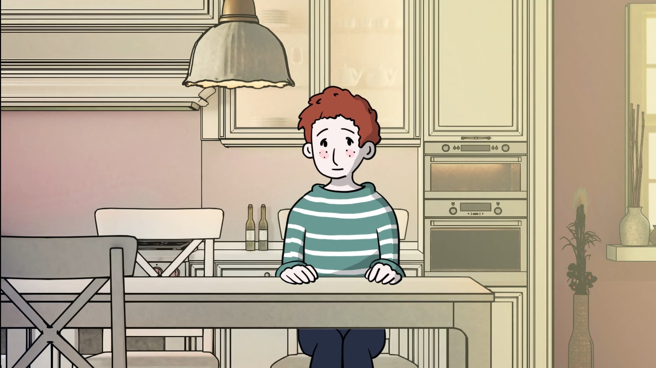
Om något blir fel hjälper de mig alltid. Det är som om jag är deras eget barn. Jag har fått den familj jag längtade efter när jag var liten.
POJKE 12-14 ÅR
Notes:
Avsluta med barnets röst och läs upp citaten. Citaten kommer från den nationella brukarundersökningen Att lyssna på barn i familjehem, som Socialstyrelsen publicerade under 2021.

Slide 19
Läs mer:
Socialstyrelsen.se/mininsats
Notes:
Hänvisa och eventuellt visa webbplatsen www.socialstyrelsen.se/mininsats. Här finns mer information och inspiration för både befintliga och blivande familjehem.

